Slide 1
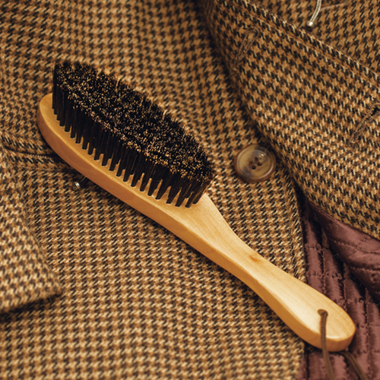
【提案書】
洋服ブラシ
特徴
静電気を起こしにくい天然豚毛を使用した使い勝手の良い洋服ブラシ。手に馴染みやすい木製の持ち手も高ポイント。名入れプリントも可能ですのでオリジナルグッズ用にもおすすめ。
納期
納期スペース
仕様
素 材 ： 豚毛・木(ヒメツバキ)
サイズ ： 50×250×35mm
包 装 ： 箱入 箱サイズ/59×255×45mm
お見積
お見積りスペース

